Slide 1
পরিচিতি
1
Welcome
To
MMC Class
শিক্ষক পরিচিতি
অনুপম ভট্টাচার্য্য
বি.এসসি (পাস)
সহকারী শিক্ষক (আইসিটি)
হাটহাজারী বালিকা উচ্চ বিদ্যালয় ও কলেজ
হাটহাজারী, চট্টগ্রাম।
মোবাইল : ০১৫৩৮-২০১৪৩৬
anupamb81@gmail.com

Slide 2
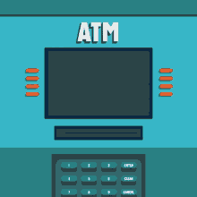
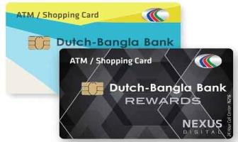
শিক্ষার্থীরা স্ক্রীণে ছবিগুলো লক্ষ কর
এটিএম কার্ড
কার্ড প্রবেশ
গোপন নম্বর প্রদানের পর টাকা উত্তোলন
শিক্ষার্থীরা স্ক্রীণে দেখতে পাচ্ছ একজন ব্যক্তি এটিএম মেশিনে এটিএম প্রবেশ করাল। এরপর এটিএম মেশিনে গোপন নম্বর প্রবেশ করার পর কিছুক্ষণ পর অটোমেটিক্যালি এটিএম মেশিন হতে টাকা বের হয়ে আসল
শিক্ষার্থীরা এটিএম মেশিন হতে টাকা উত্তোলন করতে কিসের ব্যবহার হয়েছে?
নেটওয়ার্ক ব্যবহার

Slide 3
শিক্ষার্থীরা তোমরা নিশ্চয়ই বুঝতে পেরেছ আজ আমরা কি বিষয় নিয়ে পাঠ শুরু করব?
আজকের পাঠ শিরোনাম-
নেটওয়ার্কের ব্যবহার
শ্রেণি- (অষ্টম)
অধ্যায়- ২য়
পৃষ্ঠা- (২৩-৩3)
তারিখ: 09-10-২০২১ ইং
সময়: ৫০ মিনিট।

Slide 4
শিখনফল
এই পাঠ শেষে শিক্ষার্থীরা....
১। নেটওয়ার্ক কি তা বলতে পারবে;
০১
২। নেটওয়ার্ক ব্যবহারের গুরুত্ব ব্যাখ্যা করতে পারবে;
০২
০৩
৩। নেটওয়ার্ক সংশ্লিষ্ট বিভিন্ন যন্ত্রপাতির কাজ বর্ণনা করতে পারবে।

Slide 5
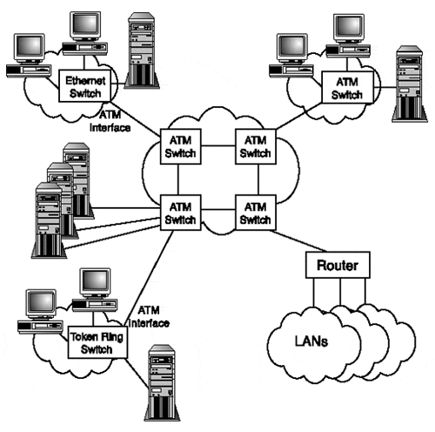
নেটওয়ার্ক
কম্পিউটার নেটওয়ার্ক (ইংরেজি: Computer network) হচ্ছে এমন একটি ব্যবস্থা যাতে দুই বা ততোধিক কম্পিউটার একসাথে যুক্ত থাকে। কম্পিউটার নেটওয়ার্ক ব্যবহারকারীরা ফাইল, প্রিন্টার ও অন্যান্য সম্পদ ভাগাভাগি করে ব্যবহার করতে পারেন, একে অপরের কাছে বার্তা পাঠাতে পারেন এবং এক কম্পিউটারে বসে অন্য কম্পিউটারে প্রোগ্রাম চালাতে পারেন।

Slide 6
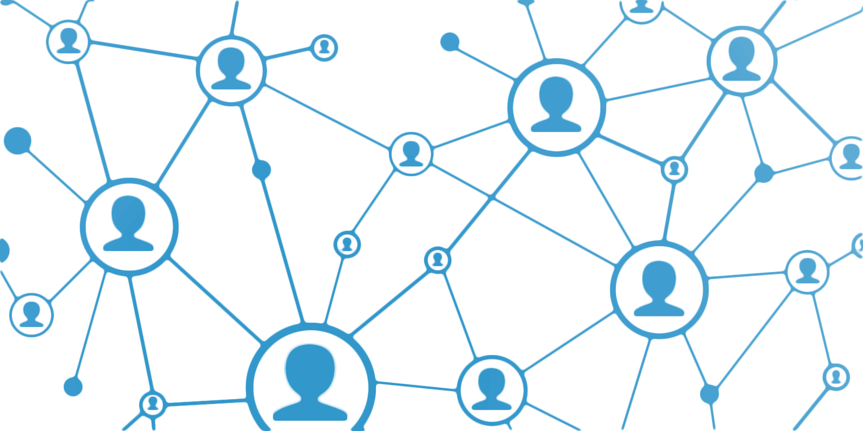
নেটওয়ার্কের ব্যবহারঃ-
বর্তমানে তথ্য প্রযুক্তিতে যে নেটওয়ার্কের জন্ম হয়েছে, সেটিও আমাদের জীবনে একটিন নতুন মাত্রা যোগ করেছে। আমরা অতীতে যে কাজগুলো করতাম, নেটওয়ার্ক ব্যবহার করে সেই একই কাজ অল্পসময়ে, খুব দ্রুত, নির্ভুলভাবে করতে পারছি।
নেটওয়ার্কের সবচেয়ে বড় ব্যাপার হচ্ছে তথ্যকে কার্যকরভাবে ব্যবহার করা। পূর্বে কোন তথ্য সবার মাঝে পৌছেঁ দেয়া অনেক কষ্টসাধ্য ছিল। বর্তমানে নেটওয়ার্ক ব্যবহার করে বিভিন্ন সামাজিক যোগযোগ সফটওয়্যারের মাধ্যমে মুহুর্তের মধ্যে তথ্য পৌছেঁ দেয়া সম্ভব হচ্ছে।

Slide 7
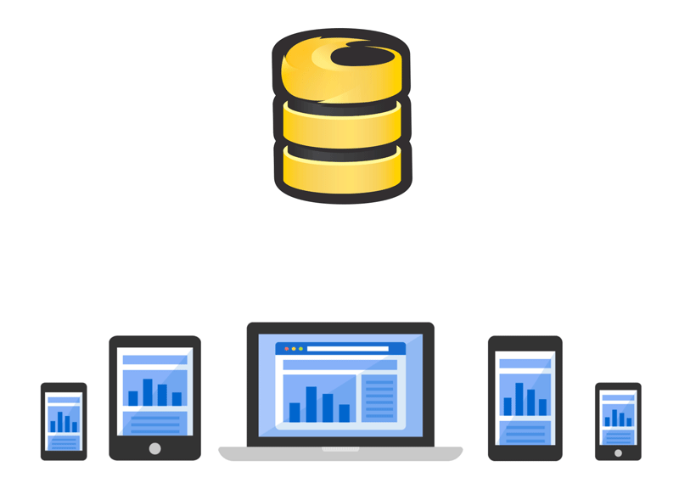
নেটওয়ার্ক দিয়ে তথ্যকে উপস্থাপন করার কারণে পৃথিবীতে নতুন এক ধরণের কর্মকান্ড শুরু হয়েছে। একসময় যে তথ্যগুলো কাগজে সংরক্ষণ করতে হতো, এখন সেটি ডেটাবেসে সংরক্ষণ করা হয়। পূর্বে সেই তথ্য গুলো কাগজ ঘেটে মানুষকে খুজেঁ বের করতে হতো। কাজটি ছিল নিরানন্দময় এবং সময় সাপেক্ষ। যখন যে তথ্যটি প্রয়োজন সেটি মুহুর্তের মধ্যে একটি কমান্ডের সাহায্যে বের করা যাচ্ছে।

Slide 8
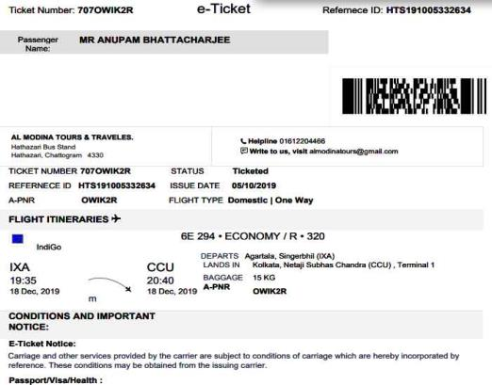
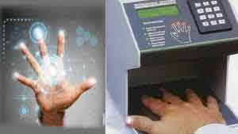
আগামীতে আর নিজের পাসপোর্টটি সাথে নিয়ে ভ্রমণ করতে হবে না। তখন আঙ্গুলের ছাপ কিংবা চোখের রেটিনা স্ক্যান করে ডেটাবেস থেকে তার সকল তথ্য বের করে নেওয়া হবে….
বর্তমানে প্লেনের টিকেট আর সাথে রাখতে হয় না। যে কোনো জায়গায় ই-টিকেট ডাউনলোড করে প্রিন্ট করে ফেলা যায়।

Slide 9
নেটওয়ার্ক ব্যবহার করে তথ্য প্রযুক্তি-সংক্রান্ত সম্পদ ভাগাভাগি করে নেওয়ার সুযোগটি ধীরে ধীরে একটি নতুন ধারণার জন্ম দিয়েছে। সাধারণভাবে এটিকে বলা হয় ক্লাউড কম্পিউটিং। তথ্যপ্রযুক্তির নানান ধরণের সেবা পাওয়ার জন্য একটি প্রতিষ্ঠানকে সব সময়ই নানা ধরণের যন্ত্রপাতি (Hardware), সার্ভার কিনতে হয়। সেগুলো ঠিকভাবে ব্যবহার করার জন্য দক্ষ মানুষের প্রয়োজন হয়। সেই যন্ত্রপাতি বা সার্ভারে ব্যবহার করার জন্য মূল্যবান এবং জটিল সফটওয়্যার কিনতে হয়। তাহলেই প্রতিষ্ঠানটি তথ্যপ্রযুক্তি থেকে সঠিক সেবা পেতে পারে। অনেক সময়েই একটি সেবার প্রয়োজন হয় খুব সাময়িক এবং সেই সাময়িক সেবার জন্যও প্রতিষ্ঠানটিকে অনেক খরচ সাপেক্ষ একটা প্রক্রিয়ার ভেতর দিয়ে যেতে হয়। শুধু তাই নয়, তথ্যপ্রযুক্তি-সংক্র্রান্ত যন্ত্রপাতি এত দ্রুত উন্নতি হচ্ছে যে, অনেক অর্থ দিয়ে নানা ধরণের যন্ত্রপাতি কেনার কয়েক বছরে দেখা যায় তার আর্থিক মূল্য কমে প্রতিষ্ঠানটি ক্ষতিগ্রস্থ হচ্ছে।
এ ধরণের পরিস্থিতির কারণে তথ্যপ্রযুক্তি জগতে ক্লাউড কম্পিউটিং নামে একটি নতুন সেবা চালু হয়েছে। এর পেছনের ধারণাটি খুবই সহজ। যে কোন ব্যবহারকারী বা যেকোন প্রতিষ্ঠান নেটওয়ার্ক ব্যবহার করে কম্পিউটারের সেবা প্রদানকারী প্রতিষ্ঠান থেকে যেকোন ধরণের সেবা গ্রহণ করতে পারবে। এজন্য ব্যবহারীকে কোন যন্ত্রপাতি ক্রয় করতে হয় না, সেবা প্রদানকারী প্রতিষ্ঠান তার জন্য সবকিছু করে দেবে। ব্যবহারকারীর প্রয়োজন সাময়িক হলে সে সাময়িকভাবে এটি ব্যবহার করবে এবং যতটুকু সেবা গ্রহণ করবে, ঠিক ততটুকু সেবার জন্য বিল পরিশোধ করতে হবে।
আমরা সবাই hotmail, yahoo বা gmail ব্যবহার করে কোনো ই-মেইল পাঠিয়ে থাকি তা আসলে ক্লাউড কম্পিউটিং ব্যবহার করে সেটি করা হয়েছে। কিংবা তুমি যদি বাংলা সার্চ ইঞ্জিন পিপীলিকাতে কোনো বাংলা তথ্য খুঁজে দেখ, তাহলেও সেটি ক্লাউড কম্পিউটিং ব্যবহার করে করা হয়েছে।

Slide 10
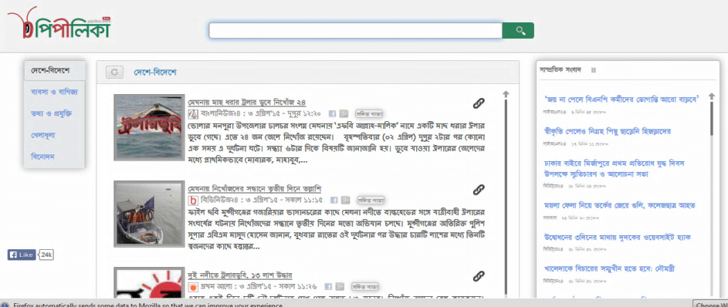
ছবিতে তোমরা কি দেখতে পাচ্ছ ?
বাংলাদেশের নিজস্ব বাংলা সার্চ ইঞ্জিন পিপীলিকা কার্যকর করা হয়েছে ক্লাউড কম্পিউটিং ব্যবহার করে।
www.pipilika.com

Slide 11
নেটওয়ার্ক ব্যবহার করে যে কোন তথ্য জমা রাখার সফটওয়্যার (Dropbox):-
এক সময় সকল প্রয়োজনীয় সফটওয়্যার প্রত্যেকটি কম্পিউটারকেই আলাদাভাবে রাখার প্রয়োজন হতো। এখন আর সেটি রাখতে হয় না। একটি মুল কম্পিউটার বা সার্ভারে সেটি রাখা হয় এবং নেটওয়ার্কের মাধ্যমে অন্যান্য সব কম্পিউটার সার্ভারে রাখা সেই সফটওয়্যার ব্যবহার করে। কাজেই একজন সচেতন মানুষ তার ব্যক্তিগত সবকিছুই নিজের কম্পিউটারে না রেখে অন্য কোথাও রেখে দিতে পারে। সেরকম ব্যবস্থাও করা হয়েছে। এরকম একটি জনপ্রিয় সেবার নাম হচ্ছে ড্রপবক্স (Dropbox).

Slide 12
নেটওয়ার্ক ব্যবহার করে টেলিফোন করার সবচেয়ে মজার সফটওয়্যারটি হলো- স্কাইপি (Skype)-
টেলিফোনে শুধু কন্ঠস্বর শোনা যায় তা নয়, টেলিফোনে আমরা যার সাথে কথা বলি তার ছবিও দেখতে পারি, বিশ্বের যে কোন প্রান্তে কম্পিউটারের সাথে Web Camera যুক্ত করে ভিডিও দেখানো যায় এবং ভিডিওটি Hard Drive এ সংরক্ষণ করতে পারি।
স্কাইপিতে কথা বলা ভিডিও সহকারে

Slide 13
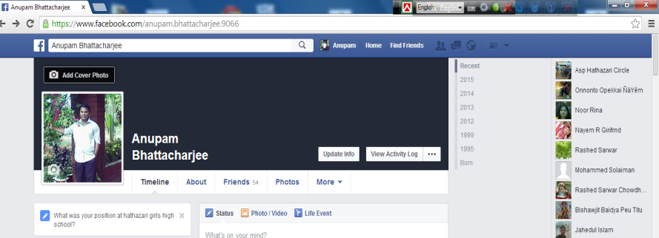
নেটওয়ার্ক ব্যবহার করে সারা পৃথিবীতে সামাজিক নেটওয়ার্কের মাধ্যমে মানুষের এক ধরণের যোগাযোগ শুরু হয়েছে। সামাজিক নেটওয়ার্কে একে অন্যের সাথে ছবি, ভিডিও বা তথ্য বিনিময় করতে পারে, চ্যাটিং করা যায়, ভিডিও আপলোড বা ডাউনলোড করা যায় এবং তা অনেকজনের সাথে শেয়ার করা যায়। এই মুহুর্তে পৃথিবীর জনপ্রিয় সামাজিক নেটওয়ার্কের মাঝে রয়েছে ফেসবুক (Facebook) এবং টুইটার (Tweeter).
www.facebook.com.

Slide 14
নেটওয়ার্ক ব্যবহার করে যেকোন ভিডিও দেখার সবচেয়ে মজার সফটওয়্যারটি হলো- youtube :-
মানুষের বিনোদনের জন্য নেটওয়ার্কের ব্যবহার অনেক গুরুত্বপূর্ণ ভূমিকা রাখছে। একসময় একটি সিনেমা দেখার জন্য মানুষকে সিনেমা হলে যেতো হতো কিংবা সিনেমার সিডি কিনে নিজের টেলিভিশনে দেখতে হতো। কিন্তু বর্তমানে নেটওয়ার্ক ব্যবহার করে youtube সফটওয়্যার এর সাহায্যে যে কোন সিনেমা, গান এবং পৃথিবীতে যে কোন জায়গায় ঘটে যাওয়া ঘটনাবলীর ভিডিও ডাউনলোড করে দেখে নিতে পারি এবং তা কম্পিউটারে সংরক্ষণ করে রাখতে পারি।
www.youtube.com.

Slide 15
নেটওয়ার্ক ব্যবহার করে কম্পিউটার সম্পর্কিত যেকোন সমস্যা শেয়ার করার জন্য সবচেয়ে মজার সফটওয়্যারটি হলো- টিম ভিউয়ার (Team Viewer) :-
এর সাহায্যে নেটওয়ার্ক ব্যবহার করে একজন User তার ID ব্যবহার করে অপরজনকে তার কম্পিউটারের সমস্যা দেখিয়ে নিতে পারে এবং অপর User ১ম User এর কম্পিউটারের সমস্যা তার নিজের কম্পিউটারের বসে দেখতে পারে এবং সে সমস্যার সমাধান করে দিতে পারে।

Slide 16
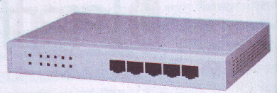
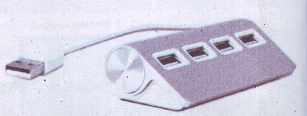
শিক্ষার্থীরা এসো নেটওয়ার্ক সংশ্লিষ্ট যন্ত্রপাতির সাথে পরিচিত হয়ে নিই..
১। হাব (Hub):
হাব হলো নেটওয়ার্কের যন্ত্রসমূহের মধ্যে একটি সাধারণ কানেকশন পয়েন্ট। সাধারণত তারযুক্ত নেটওয়ার্কে থাকা অনেকগুলো আইসিটি যন্ত্র তথা কম্পিউটারকে একসাথে যুক্ত করতে হাব ব্যবহার করা হয়। বলা যায়, একই নেটওয়ার্কে হাব দ্বারা সংযুক্ত সকল কম্পিউটার একটা আরেকটার সাথে যোগাযোগ করতে পারে। হাব বলতে ইন্টারনেট হাব বা নেটওয়ার্ক হাব বলা হয়।
USB (Hub)

Slide 17
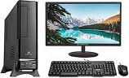
হাব (Hub) এর কাজ:
১। ডাটা আদান প্রদানে বাধার আশঙ্কা থাকে।
২। ডাটা সিগন্যাল নেটওয়ার্কের সব কম্পিউটারের কাছে পাঠায়।
৩। পোর্ট কম থাকায় বড় নেটওয়ার্ক ব্যবহার করা যায় না।
৪। ডাটা ট্রান্সফারে সময় বেশি লাগে।

Slide 18
২। সুইচ (Switch):
নেটওয়ার্ক সুইচ আর নেটওয়ার্ক হাব কম্পিউটার নেটওয়ার্কিং এর মুল স্তম্ভ। নেটওয়ার্কিং এর ক্ষেত্রে সুইচ হলো এমন একটি যন্ত্র যা লোকাল এরিয়া নেটওয়ার্কের বিভিন্ন অংশের মধ্যে তথ্য প্যাকেট আদানপ্রদানের সময় ফিল্টারিং এবং প্যাকেট ফরোয়ার্ডিং করতে পারে। সুইচ ও এসআই লেয়ারের অন্যতম ডাটা লিঙ্ক লেয়ারে কাজ করে।
১। ডেটা আদান-প্রদানে এর ক্ষেত্রে আশঙ্কা থাকে না।
২। ডাটা সিগন্যাল নেটওয়ার্কের সব কম্পিউটারের কাছে পাঠায় না।
৩। ডেটা ট্রান্সফারে সময় কম লাগে।
৪। নিরাপত্তা কম নয় বরং হাবের চেয়ে বেশি।
৫। হাবের চেয়ে মূল্য বেশি।
৬। পোর্ট বেশি। তাই অনেক বড় নেটওয়ার্ক তৈরি করা যায়।

Slide 19
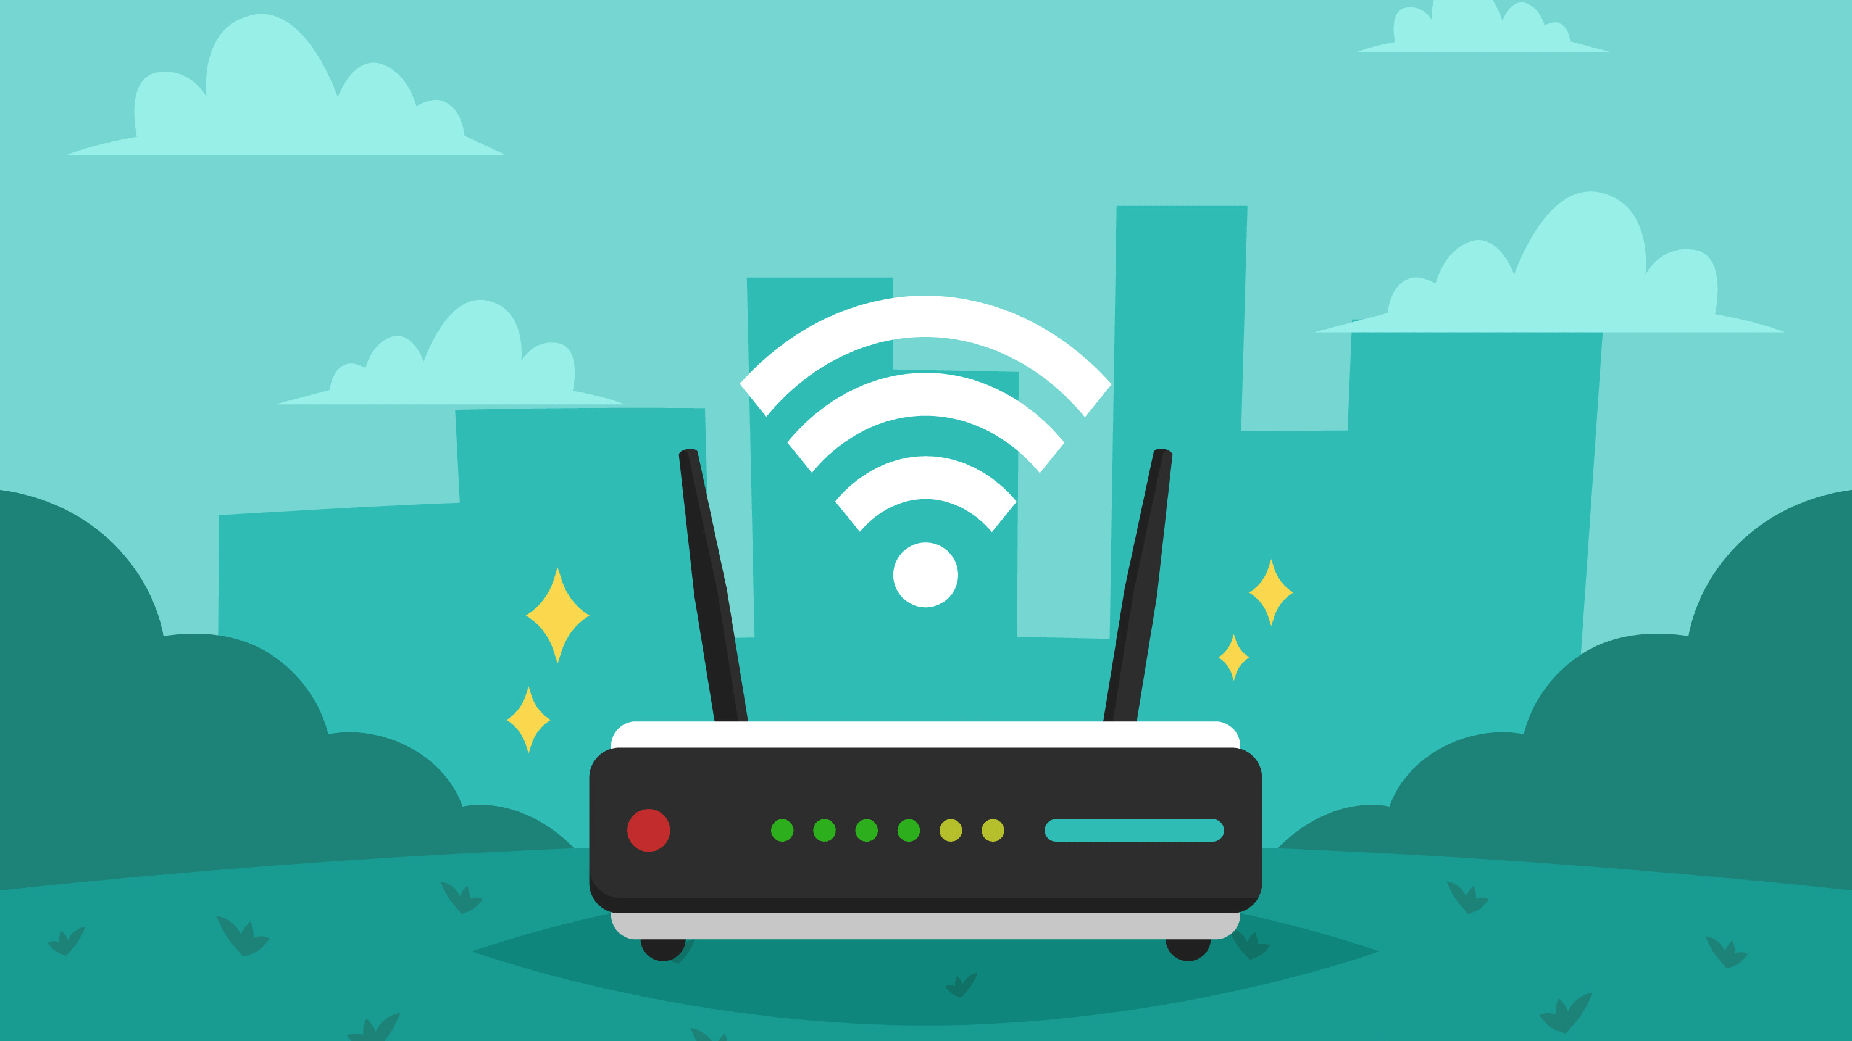
৩। রাউটার (Router):
Router শব্দটি এসেছে Route শব্দ থেকে। রাউটার একটি গুরুত্বপূর্ণ যন্ত্র, যা নেটওয়ার্ক তৈরির কাজে ব্যবহার করা হয়।
রাউটার একটি গুরুত্বপূর্ণ যন্ত্র, যা হার্ডওয়্যার ও সফটওয়্যারের সমন্বয়ে তৈরি। এটি নেটওয়ার্ক তৈরির কাজে ব্যবহার করা হয়। রাউটার হচ্ছে একটি নেটওয়ার্কিং ডিভাইস যা বিভিন্ন নেটওয়ার্কের মধ্য দিয়ে ডাটা প্যাকেট তার গন্তব্যে কোন পথে যাবে তা নির্ধারণ করে। ডেটা প্যাকেট হচ্ছে ডেটার ব্লক বা ডেটার সমষ্টি।

Slide 20
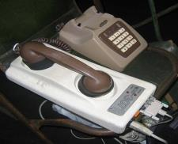
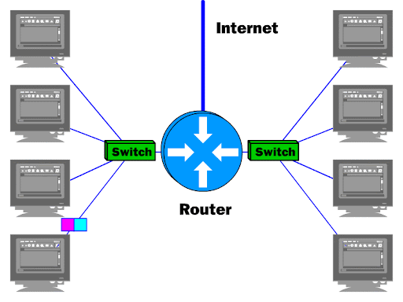
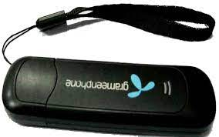
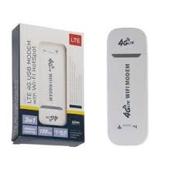
৪। মডেম (Modem):
Router এর কাজ
Modulator- এর Mo এবং Demodulator হতে Dem এই অংশ দুটির সমন্বয়ে Modem শব্দটি তৈরি হয়েছে।
মডেম সিগনাল আদান প্রদানে একটি নির্দিষ্ট নিয়ম অনুসরণ করে। ইন্টারনেটের মাধ্যমে ডেটা পাঠাবার জন্যে বহনকারী সিগন্যাল দরকার হয়। আর মডেম এ ডিজিটাল সংকেতকে অ্যানালগ এবং এনালগ সংকেতকে ডিজিটাল সংকেতে রুপান্তর করে প্রেরণ করে।
১। ডাটা আদান প্রদানে সম্পূর্ণ স্বাধীন।
২। ডাটা সিগন্যাল সুনির্দিষ্ট কম্পিউটারের কাছে পাঠায়।
৩। ওয়্যারলেস এ্যান্টেনা থাকায় যে কোন নেটওয়ার্কে ব্যবহার করা যায়।
৪। ডাটা ট্রান্সফার অত্যন্ত দ্রুত গতি সম্পন্ন।
ডায়াল আপ মডেম
USB Modem
প্রথম দিকের মডেমগুলোকে ডায়াল-আপ মডেম বলে। বর্তমানে এ মডেমগুলো স্বল্পগতির কারণে বাতিল হয়ে যাচ্ছে। এর পরিবর্তে দ্রুতগতির কেবল বা DSL মডেম এখন স্থান করে নিচ্ছে। এছাড়া বর্তমানে প্রচুর পরিমাণে Wi-Fi মডেম ব্যবহৃত হচ্ছে।
WiFi Modem

Slide 21
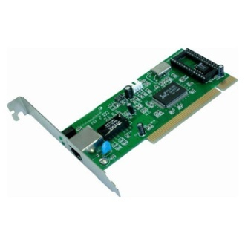
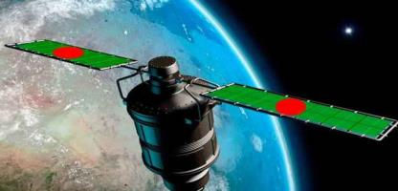
৫। ল্যান কার্ড (LAN Card):-
স্যাটেলইট ও অপটিক্যাল ফাইবার
মানবসৃষ্ঠ যেসব বস্তু নির্দিষ্ঠ কতগুলো কাজের জন্য পৃথিবীর চারদিকে মহাশূন্যে নির্দিষ্ঠ কক্ষপথে ঘুরতে পারে তাদেরকে কৃত্রিম উপগ্রহ বা স্যাটেলাইট বলে। স্যাটেলাইট যদি ২৪ ঘন্টায় একবার পৃথিবীকে ঘুরিয়ে আনা যায় তাহলে পৃথিবী থেকে মনে হয় সেটা যেন আকাশের কোন এক জায়গায় স্থির হয়ে আছে। এ ধরণের স্যাটেলাইটকে জিও স্টেশনারী স্যাটেলাইট বলে।
Internal LAN Card
External Card
মহাকাশে ভাসমান বঙ্গবন্ধু স্যাটেলাইট- নিচে পৃথিবী
দুটো বা অধিকসংখ্যক কম্পিউটারকে একসাথে যুক্ত করতে যে যন্ত্রটি অবশ্যই প্রয়োজন হয়, তা হলো ল্যান কার্ড। অর্থ্যাৎ আমরা যদি কোনো নেটওয়ার্ক গড়ে তুলতে চাই, তবে অবশ্যই ল্যান কার্ডের প্রয়োজন হবে। নেটওয়ার্কের সাথে যুক্ত এক আইসিটি যন্ত্র থেকে অন্য যন্ত্রে কোন তথ্য বা উপাত্ত পাঠাতে কিংবা গ্রহণ করতে ল্যান কার্ডের প্রয়োজস হয়। বর্তমান পাওয়া যায় এমন প্রায় সব কম্পিউটার বা ল্যাপটপ বা আইসিটি যন্ত্রের মাদারবোর্ডের সাথেই ল্যান কার্ড সংযুক্ত অবস্থায় থাকে। প্রযুক্তির উন্নতির সাথে তার বিহীন ল্যান কার্ডই এখন সবার পছন্দ।
আকাশে একবার জিও স্টেশনারী বসানো হলে পৃথিবীর এক প্রান্ত থেকে সিগনাল পাঠানো যায় এবং স্যাটেলাইট সেই সিগনালটিকে নতুন করে পৃথিবীর অন্য পৃষ্ঠে পাঠিয়ে দিতে পারে। এ পদ্ধতিতে পৃথিবীর এক প্রান্ত থেকে অপর প্রান্তে রেডিও, টেলিফোন, মোবাইল ফোন কিংবা ইন্টারনেটে তথ্য আদান-প্রদান হয়।

Slide 22
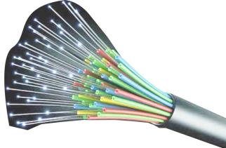
অপটিক্যাল ফাইবার
বাংলাদেশ এখন যে সাবমেরিন ক্যাবলের সাহায্যে বাইরের পৃথিবীর সাথে যুক্ত তার নাম SEA-ME-WE-4
অপটিক্যাল ফাইবার অত্যন্ত সরু এক ধরণের কাচের তন্তু। বৈদ্যুতিক তারে বৈদ্যুতিক সিগনাল পাঠানো হয়। স্যাটেলাইট ওয়ারলেস সিগন্যাল পাঠানো হয় অপটিক্যাল ফাইবারে অপটিক্যাল ফাইবার সিগন্যালটিকে আলোতে রুপান্তরিত করে আলো হিসেবে পাঠানো হয়। অপটিক্যাল ফাইবারের ভেতর দিয়ে অনেক বেশি সিগন্যাল পাঠানো সম্ভব এবং শুনে অবিশ্বাস্য মনে হতে পারে কিন্তু একটি অপটিক্যাল ফাইবারের ভিতর দিয়ে একসাথে কয়েক লক্ষ টেলিফোন কল পাঠানো সম্ভব। অনেক সময় এই অপটিক্যাল ফাইবার পৃথিবীর এক মহাদেশ থেকে অন্য মহাদেশে নেবার সময় সেটিকে সমুদ্রের তলদেশে নিয়ে যাওয়া হয়। এই ধরণের ফাইবারকে সাবমেরিন ক্যাবল বলা হয়।

Slide 23
সমাধান
দলগত কাজ
হাব | সুইচ | রাউটার
১। ডাটা আদান প্রদানে বাধার আশঙ্কা থাকে। | ১। ডাটা আদান প্রদানে বাধার আশঙ্কা থাকেনা | ১। ডাটা আদান প্রদানে সম্পূর্ণ স্বাধীন।
২। ডাটা সিগন্যাল নেটওয়ার্কের সব কম্পিউটারের কাছে পাঠায়। | ২। ডাটা সিগন্যাল নেটওয়ার্কের সব কম্পিউটারের কাছে পাঠায় না। | ২। সুনির্দিষ্ঠ কম্পিউটারের কাছে পাঠায়।
৩। পোর্ট কম থাকায় বড় নেটওয়ার্ক ব্যবহার করা যায় না। | ৩। পোর্ট বেশি থাকায় বড় নেটওয়ার্ক ব্যবহার করা যায়। | ৩। ওয়্যারলেস এ্যান্টেনা থাকায় যে কোন নেটওয়ার্কে ব্যবহার করা যায়।
৪। ডাটা ট্রান্সফারে সময় বেশি লাগে। | ৪। সময় অপেক্ষাকৃত কম লাগে। | ৪। অত্যন্ত দ্রুত গতিসম্পন্ন।
শিক্ষার্থীরা পাঁচ জনের একটি গ্রুপ করে নিম্নোক্ত কাজটি সম্পন্ন কর-
হাব, সুইচ ও রাউটারের মধ্যে তুলনামূলক পার্থক্য
খাতায় লিখে উপস্থাপন কর….

Slide 24
মূল্যায়ন পর্ব-০১
১। কোনটি দ্রুতগতির মডেম?
উত্তরঃ DSL
2। বর্তমানে ইন্টারনেটে কয়টি রাউটার যুক্ত রয়েছে।?
উত্তরঃ অসংখ্য।
৩। ইন্টারনেটে ডেটা পাঠাতে পথের নির্দেশনা দেয় কোন নেটওয়ার্ক যন্ত্রটি?
উত্তরঃ রাউটার।
৪। কোন নেটওয়ার্ক যন্ত্র ব্যবহারে ডেটা ট্রন্সফারে কম সময় লাগে?
উত্তরঃ সুইচ।
৫। আবহাওয়ার পূর্বাভাস পাওয়া যায় কোনটির মাধ্যমে?
উত্তরঃ ক্লাইড কম্পিউটিং এর মাধ্যমে।
৬। স্যাটেলাইট মহাকাশে অবস্থান করে কিসের প্রভাবে?
উত্তরঃ পৃথিবীর মাধ্যাকর্ষণ বলের প্রভাবে।

Slide 25
মূল্যায়ন পর্ব-০২
7। পৃথিবীকে কেন্দ্র করে ঘুরছে?
i স্যাটেলাইট ii সূর্য iii চাঁদ
নিচের কোনটি সঠিক?
উত্তরঃ i, iii
8। মডেমের কোন অংশ ডিজিটাল সিগন্যালকে এনালগে রূপান্তরিত করে?
উত্তরঃ Modulator
৯। মডেম সাধারণত কয় প্রকার?
উত্তরঃ দুই প্রকার
১০। রাউটারের প্রধান কাজ কি?
উত্তরঃ তথ্যকে পথ দেখানো।
১১। সার্চ ইঞ্জিন কী কাজে ব্যবহৃত হয়?
উত্তরঃ তথ্য খুঁজতে
১২। সমুদ্রের নিচের অপটিক্যাল ফাইবারকে কি বলে?
উত্তরঃ সাবমেরিন ক্যাবল

Slide 26
ধন্যবাদ সকলকে
বাড়ীর কাজ
হাটহাজারী পার্বতী মডেল উচ্চ বিদ্যালয় এবং হাটহাজারী গার্লস স্কুল এন্ড কলেজের জন্য নেটওয়ার্ক সংযোগ নিতে যে সকল
যন্ত্রপাতি প্রয়োজন তার তালিকা প্রস্তুত করে যন্ত্রপাতি গুলোর বর্ণনা লিখে নিয়ে আসবে।
Notes:
কর

